Slide 1
Princípios de administração
Profa. Dra. Patricia Morilha Muritiba

Slide 2
O Significado da Administração
OBJETIVOS
RECURSOS
PROCESSOS
Pessoas
Informações e conhecimentos
Tempo
Dinheiro
Instalações
Planejamento
Organização
Direção
Controle
Fonte: Maximiano
Agradecimentos à profa. Silvia Zilber pelos slides indicados com: “SNZ”.

Slide 3
Conceitos
Administração
Processo de trabalhar com pessoas e recursos para realizar as metas organizacionais (Bateman e Snell, 2006)
Bons administradores: eficiência e eficácia
Fonte: SNZ

Slide 4
Com relação à figura jurídica, as organizações podem ser:
Organizações privadas com fins lucrativos (Primeiro Setor)
Organizações governamentais (Segundo Setor)
Organizações privadas sem fins lucrativos ou não-governamentais (Terceiro Setor)
Fonte: SNZ

Slide 5
Setores da economia
Setor primário
Agricultura, pecuária, mineração
Setor secundário
Indústria (transformação)
Setor terciário
Comércio e serviços (bancos, diversões, segurança, saúde, turismo, cultura, etc)
Fonte: SNZ

Slide 6
Sobre a área de administração
Multi disciplinar!
Maiores congressos nacionais e fontes de bons materiais: ENANPAD e SEMEAD
Melhor congresso internacional: Academy of Management Meeting
Melhor revista da área (internacional): The Academy of Management Journal
Melhores revistas da área (nacionais): Revista de Administração de Empresas (RAE FGV), Revista de Administração Contemporânea (RAC ANPAD), Brazilian Administration Review (BAR ANPAD), e Revista de Administração da USP
Como a área está estruturada em termos de cursos de graduação (undergraduate) e pós-graduação (graduate) no Brasil e no exterior

Slide 7
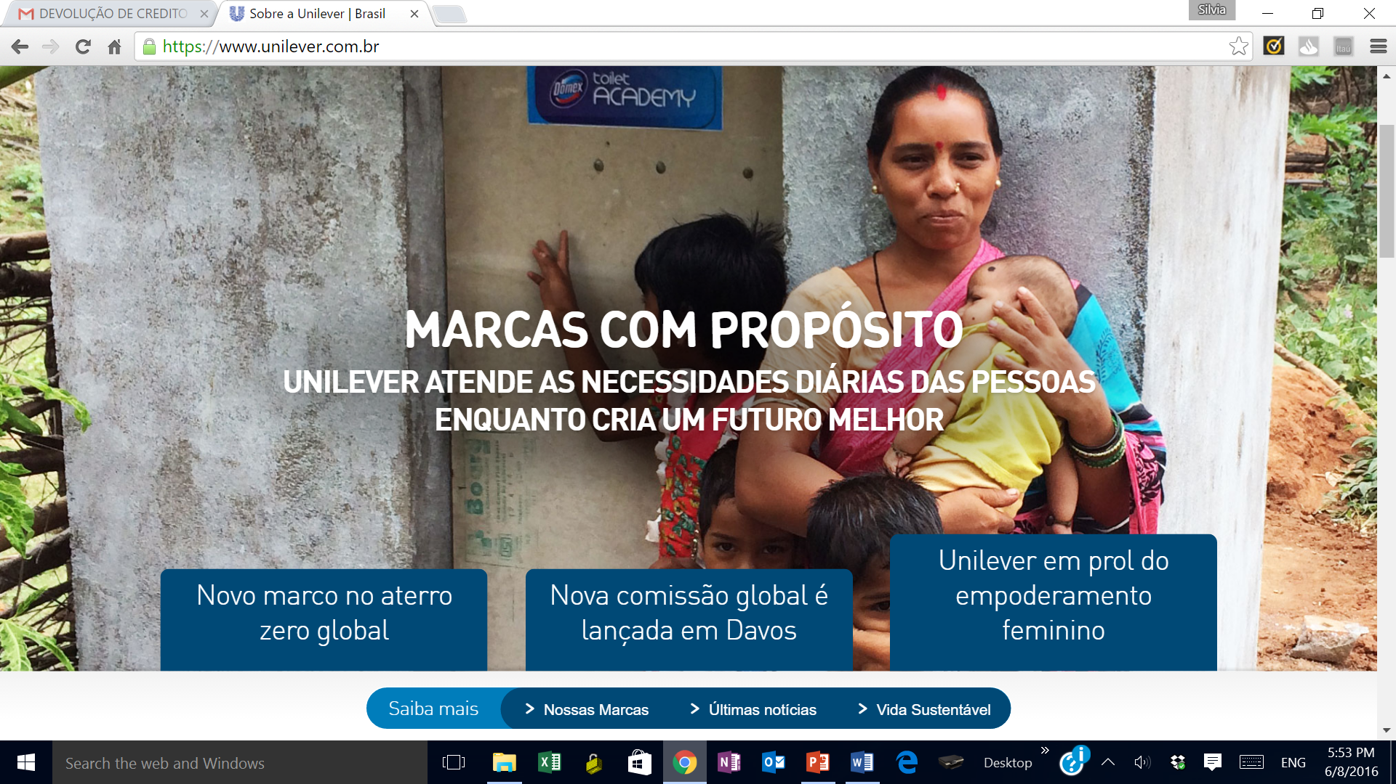
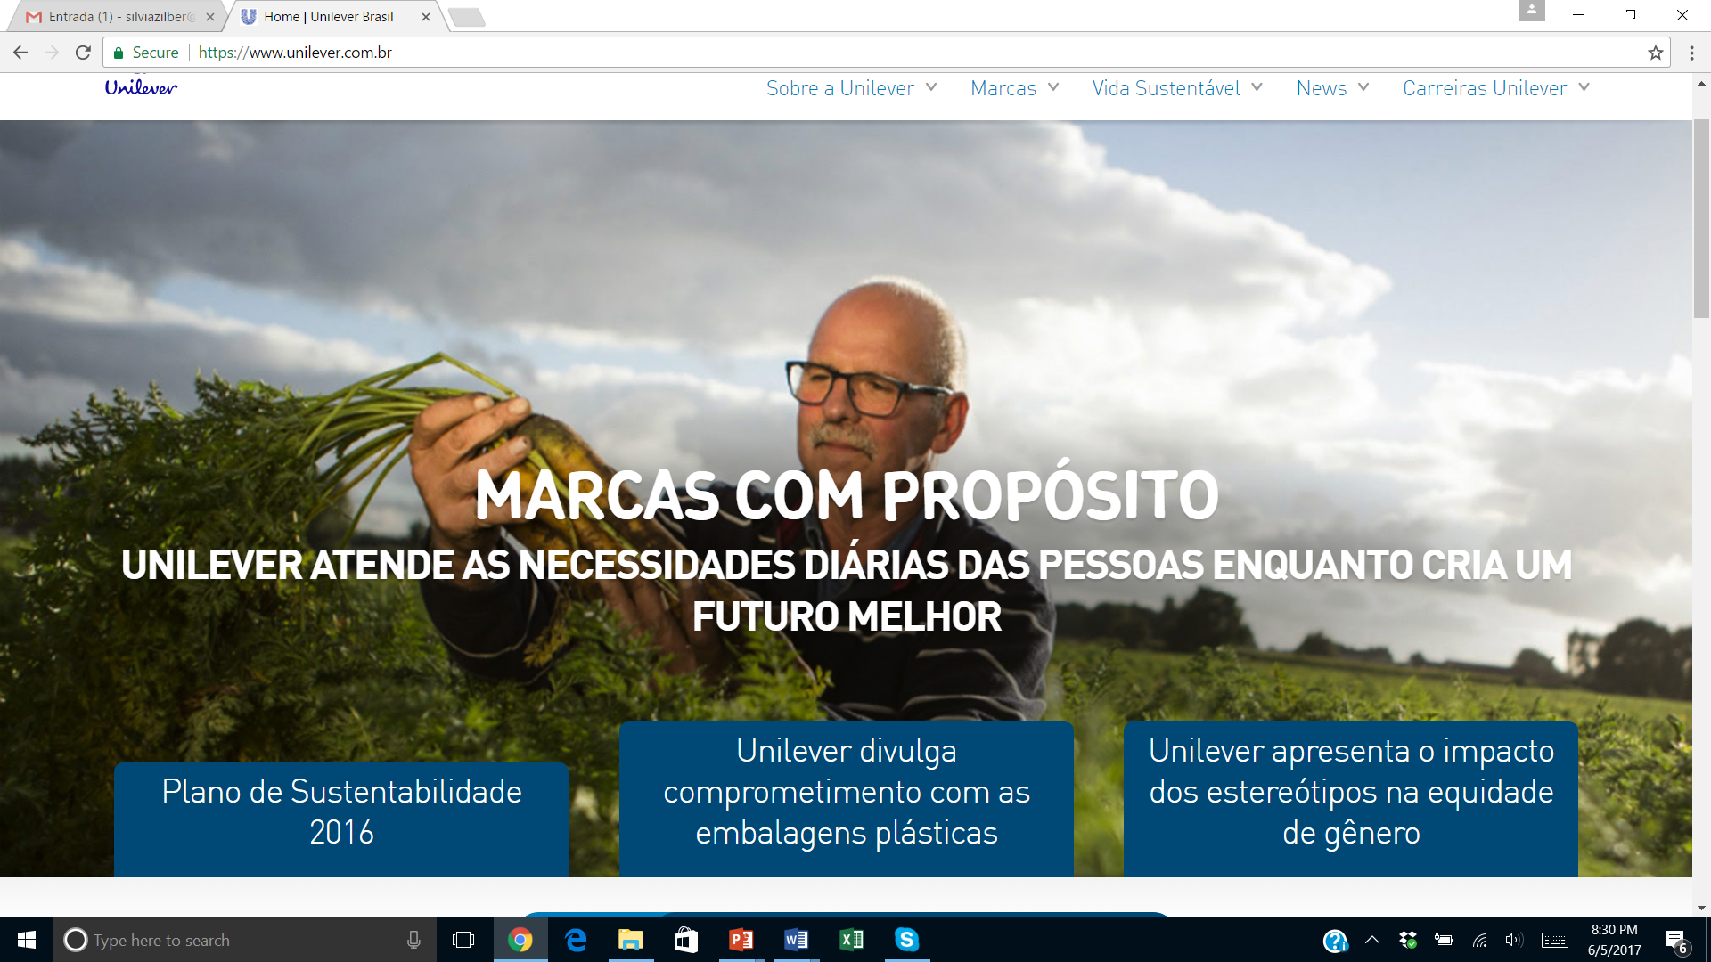
EMPRESA X
Empresa X
Fonte: SNZ

Slide 8

Fonte: SNZ
Notes:
Domex: lider em detergente para banheiro na Índia. Toalet acadey: dia de conscientização para construer banheiros – defecam ao ar livre!!!ekutir: negócisocial para rduçao de pobreza desenvolvendo micorempreendedores

Slide 9
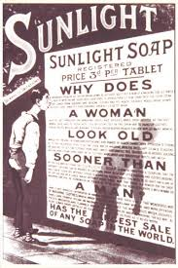
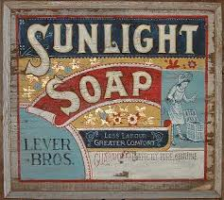
Introdução
Sabão: produto genérico, vendido por peso
William H. Lever, empresa Lever Brothers:
nome e embalagens individuais:
Sabão Sunlight – Inglaterra (1884)
1930: Unilever
Fonte: SNZ

Slide 10
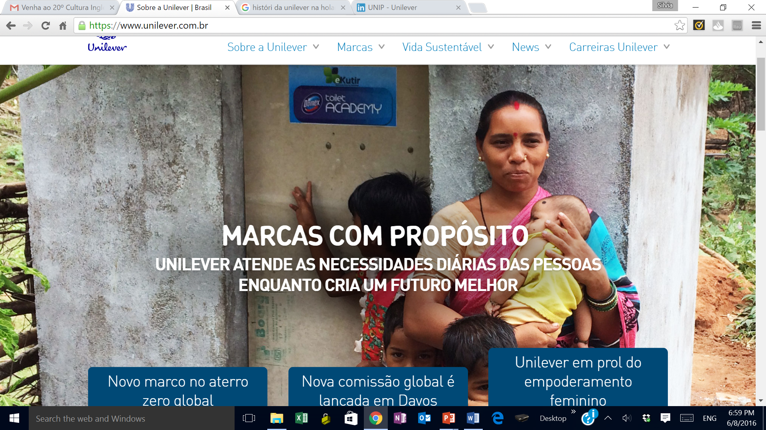
Introdução
...Como evoluíram as abordagens da Administração
para estudar, analisar e propor ferramentas para melhorar
gestão e resultados
Fonte: SNZ
Fonte: SNZ

Slide 11
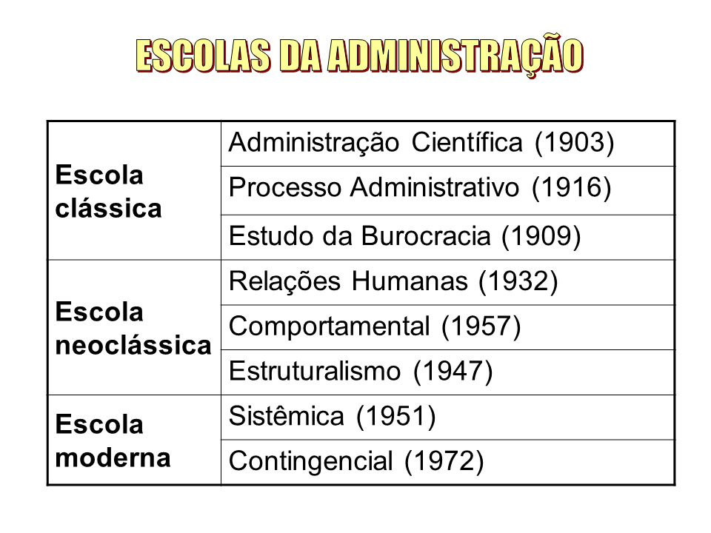


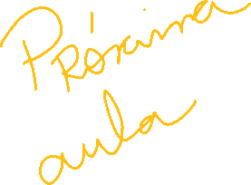

ESCOLAS DA ADMINISTRAÇÃO
11

Slide 12

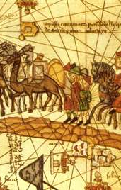

FORÇAS HISTÓRICAS moldando a Administração
Período Pré Revolução Industrial – Exemplos
Chineses - comerciantes em 1000 a.C
Romanos – descentralização da Administração
Italianos – Veneza: mercadores
...Será que obedeciam ao conceito de Administrar:
Reunir e aplicar os recursos disponíveis para atender a um objetivo organizacional, de forma eficaz e eficiente
Revolução industrial
Empresas maiores e mais complexas
Administração: surge como disciplina formal no início do sec XX
Fonte: SNZ
12

Slide 13
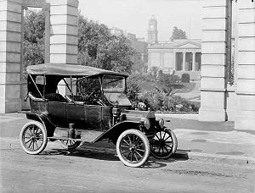

ESCOLA Clássica: ADMINISTRAÇÃO CIENTÍFICA

Slide 14
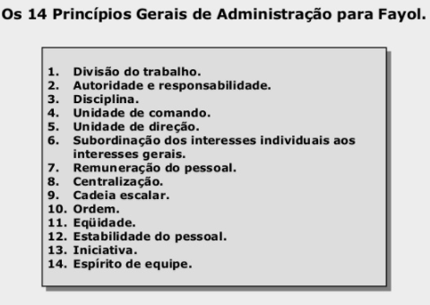
ESCOLA Clássica – PROCESSO ADMINISTRATIVO
Desafios do Sistema fabril – problemas…
Contexto:
aumento da produção; pessoas não qualificadas; falta de padronização, equipamentos mais complexos; muitas horas seguidas de trabalho
Resposta: desenvolvimento e testes novas soluções
Fayol: engenheiro francês: Gestão Geral e Industrial: 14 princípios da adm:
Identificou 5 funções básicas: planejamento, organização, comando, coordenação e controle (1916)
14

Slide 15

ESCOLA Clássica: ESTUDO DA BUROCRACIA
Burocrática: Max Weber (início do sec XX)
Antecedentes: organizações familiares geridas de forma pessoal
Organização Baseada na autoridade racional seria mais eficiente e adaptável a mudanças
Regras e procedimentos escritos: garantir continuidade
Promoção com base em qualificações técnicas
Fonte: SNZ
15

Slide 16
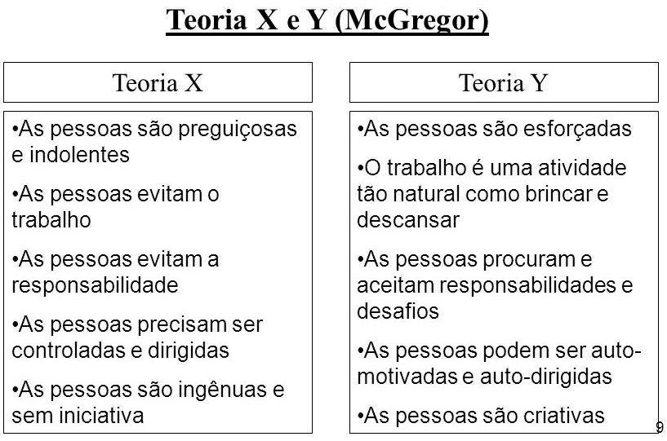
ESCOLA NEOCLÁSSICA: RELAÇÕES HUMANAS E Comportamental
16

